Slide 1
UT_2_EIE (II)
EMPRESA E INICIATIVA EMPRENDEDORA
EIE_CURSO 2024-2025_MÓNICA RODRÍGUEZ

Slide 2






LA EMPRESA Y EL MERCADO
CONCEPTO de MERCADO: Conjunto de operaciones de compra-venta de bienes y/o servicios en un tiempo y un espacio delimitados, espacio en el que se van a mover las fuerzas de la oferta y la demanda para realizar la transacción de dichos bienes y servicios a un determinado precio
EIE_CURSO 2024-2025_MÓNICA RODRÍGUEZ

Slide 3
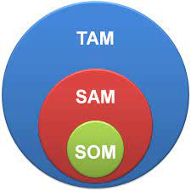
DIMENSIONES DEL MERCADO
TOTAL ADRESSABLE MARKET
Mercado total del sector económico en el que se ubica nuestro producto
SERVICEABLE ADRESSABLE MARKET
Parte del mercado total TAM al que podríamos dar servicio con el modelo de negocio que hemos planificado
SERVICEABLE OBTAINABLE MARKET
Parte del mercado SAM al que, objetivamente, podemos dar servicio con los recursos actuales
EIE_CURSO 2024-2025_MÓNICA RODRÍGUEZ

Slide 4
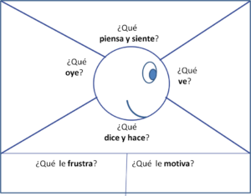
IDENTIFICACIÓN DE CLIENTES
SOM
EIE_CURSO 2024-2025_MÓNICA RODRÍGUEZ

Slide 5
FIJACIÓN DEL PRECIO
COSTES
COMPRADOR
COMPETENCIA
COMPETENCIA
PERFECTA
IMPERFECTA
MONOPOLIO (excepciones a la prohibición)
MONOPOLIO NATURAL
MONOPOLIO DE INNOVACIÓN
OLIGOPOLIO
COMPETENCIA MONOPOLÍSTICA
EIE_CURSO 2024-2025_MÓNICA RODRÍGUEZ

Slide 6
ANÁLISIS DAFO + PEST
DEBILIDADES
INTERNAS
.
FORTALEZAS
INTERNAS
.
Son puntos débiles de la empresa que
Son los puntos fuertes con los que cuenta la
pueden frenar la consecución de sus
empresa para lograr sus objetivos
objetivos
AMENAZAS
EXTERNAS
.
OPORTUNIDADES
EXTERNAS
Son aquellas circunstancias que
Son aquellos aspectos positivos del entorno que,
previsiblemente ocurrirán y que afectarían
en caso de darse, favorecerían la consecución de
gravemente a la consecución de los
objetivos
objetivos marcados
P
E
S
T
EIE_CURSO 2024-2025_MÓNICA RODRÍGUEZ

Slide 7
ESTRATEGIAS DAFO
DEFENSIVA
AMENAZAS + FORTALEZAS
OFENSIVA
OPORTUNIDADES + FORTALEZAS
SUPERVIVENCIA
AMENAZAS + DEBILIDADES
REORIENTACIÓN
OPORTUNIDADES + DEBILIDADES
EIE_CURSO 2024-2025_MÓNICA RODRÍGUEZ

Slide 8
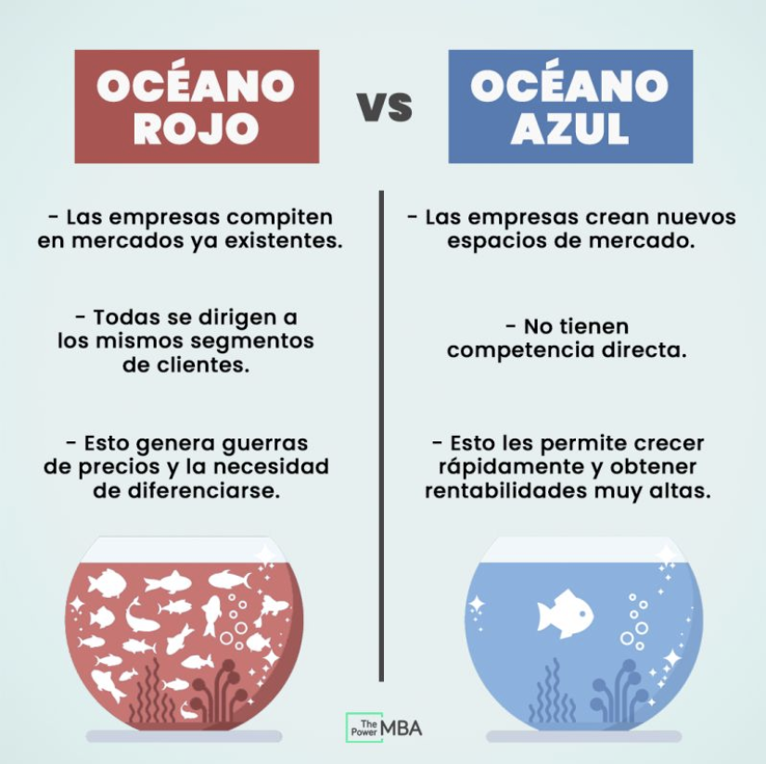
ESTRATEGIAS DE MERCADO
EIE_CURSO 2024-2025_MÓNICA RODRÍGUEZ

Slide 9
¡GRACIAS POR VUESTRA ATENCIÓN!
EIE_CURSO 2024-2025
MÓNICA RODRÍGUEZ

